Slide 1



Théories et techniques pour la modélisation d’INTERFACE GRAPHIQUE
Interactions Homme-Machine
Elaboré par : Touria LAABIDY Professeur : Mme. Catherine RECANATI

Slide 2
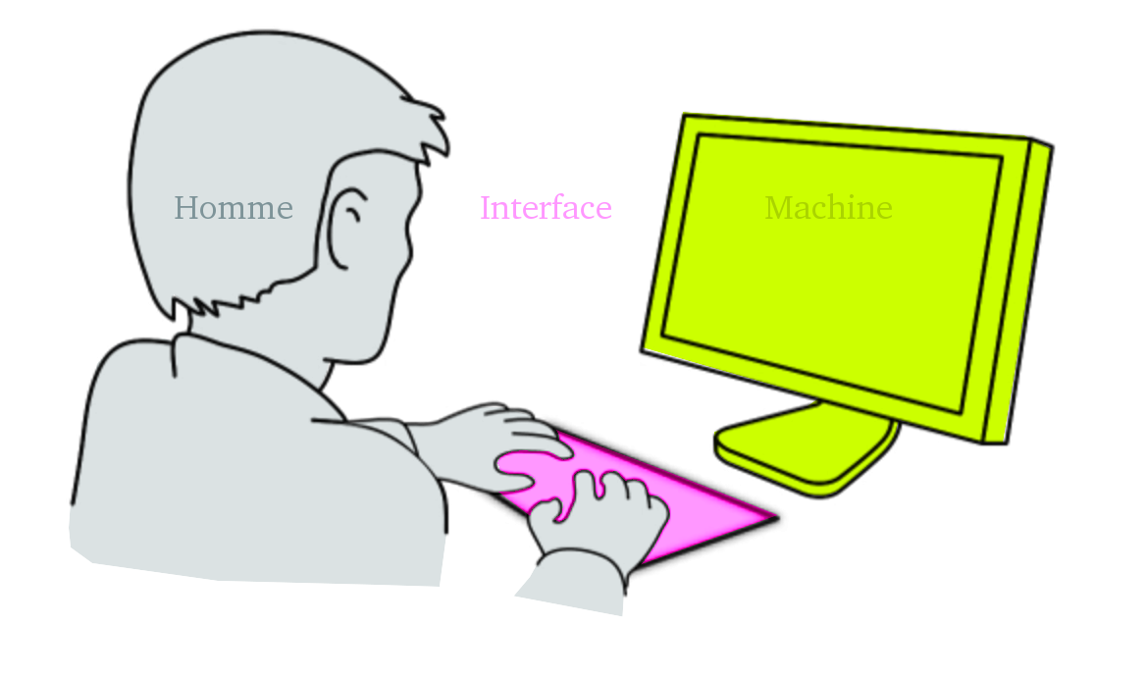
PLAN
Introduction
Méthodes qualitatives
Analyse quantitative et conception en amont
Développement des idées avec les utilisateurs
Conclusion

Slide 3
Introduction | Méthodes qualitatives | Analyse quantitative | Développement des idées avec les utilisateurs | Conclusion
Objectif principal
Prendre en compte l’utilisateur
Ne pas se focaliser sur le système

Slide 4
Introduction | Méthodes qualitatives | Analyse quantitative | Développement des idées avec les utilisateurs | Conclusion
Théories et techniques pour modélisation d’IG
Méthodes qualitatives
Développement des idées avec les utilisateurs
Analyse quantitative et conception en amont

Slide 5
Introduction | Méthodes qualitatives | Analyse quantitative | Développement des idées avec les utilisateurs | Conclusion
Ensemble de méthodes de recherche qui produit et analyse des données descriptives;
Etudie le comportement d’une population cible pour une question donnée;
Diverses techniques : focus groupes, tables rondes, analyse de contenu, observation participante…
Trois méthodes principales :
            Entretiens
              Introspection
                observation directe

Slide 6

Introduction | Méthodes qualitatives | Analyse quantitative | Développement des idées avec les utilisateurs | Conclusion
Entretiens
Entretien libre
Entretien dirigée
Entretien semi-dirigée

Slide 7

Introduction | Méthodes qualitatives | Analyse quantitative | Développement des idées avec les utilisateurs | Conclusion
Introspection
L'introspection (du latin « introspectus ») désigne l'activité mentale que l'on peut décrire métaphoriquement comme l'acte de « regarder à l'intérieur » de soi
Différents types d’introspection :
Introspection guidée
Introspection interactive
Introspection du chercheur

Slide 8
Introduction | Méthodes qualitatives | Analyse quantitative | Développement des idées avec les utilisateurs | Conclusion
Observation direct
Désigne l’action d’observer directement des pratiques en étant présent dans la situation où elles se développent. C’est un moyen de les reconstituer avec plus de précision qu’au travers du seul discours des acteurs, recueilli par entretien ou par questionnaire
Objectif :
Evaluer les capacités d’une personne
Recueillir des données sur un phénomène
Etudier un comportement dans une situation donnée

Slide 9
Introduction | Méthodes qualitatives | Analyse quantitative | Développement des idées avec les utilisateurs | Conclusion
Analyse quantitative
Statistiques élémentaires
Exploration des données

Slide 10
Introduction | Méthodes qualitatives | Analyse quantitative | Développement des idées avec les utilisateurs | Conclusion
Statistiques élémentaires
Désigne l’action d’observer une population dans une enquête statistique , le caractère statistique prend un nombre fini raisonnable de valeurs (note, nombre d’enfants, nombre de pièces, secteur d’activité…).
Le caractère statistique étudié est alors appelé caractère discret.
Objectif :
Evaluer les capacités d’une personne
Recueillir des données sur un phénomène
Etudier un comportement dans une situation donnée

Slide 11
Introduction | Méthodes qualitatives | Analyse quantitative | Développement des idées avec les utilisateurs | Conclusion
Statistiques élémentaires
Connue aussi sous l’expression de fouille de données, forage de données, prospection de données, data mining, ou encore extraction de connaissances à partir de données.
Objectif:
Extraction d’un savoir ou d’une connaissance à partir de grandes quantités de données par des méthodes automatiques ou semi-automatiques

Slide 12
Introduction | Méthodes qualitatives | Analyse quantitative | Développement des idées avec les utilisateurs | Conclusion
Développement des idées avec les utilisateurs
Analyse de tâches
Brainstorming

Slide 13
Introduction | Méthodes qualitatives | Analyse quantitative | Développement des idées avec les utilisateurs | Conclusion
Analyse de tâches
Consiste à identifier l’objectif que cherche à atteindre l’utilisateur lorsqu’il se sert du logiciel et les informations dont il a besoin;
Connaitre la tâche permet de structurer l’interface homme-machine selon le point de vue l’utilisateur;
Pendant l’analyse, il est important de distinguer la tâche telle qu’elle est décrite par l’utilisateur de l’activité réellement effectuée lorsqu’il se sert du logiciel.

Slide 14
Introduction | Méthodes qualitatives | Analyse quantitative | Développement des idées avec les utilisateurs | Conclusion
Brainstorming
Le brainstorming est une technique de créativité qui facilite la production d’idées d'un individu ou d'un groupe.
L'utilisation du brainstorming permet de trouver le maximum d’idées originales dans le minimum de temps grâce au jugement différé.
Le jugement différé consiste à énoncer d'abord un grand nombre d’idées et de les évaluer uniquement dans un deuxième temps ou lors d'une autre rencontre.

Slide 15
Introduction | Méthodes qualitatives | Analyse quantitative | Développement des idées avec les utilisateurs | Conclusion
Les technologies de l'information atteignent une maturité en ce qui concerne leur application sur les produits grand public. A ce stade, la conception poussée par technologies doit se tourner vers la conception centrée utilisateur.

Slide 16
Bibliographie
Hygin KAKAI, Contribution à la recherche qualitative, cadre méthodologie de rédaction de mémoire, Université de Franche-Comté. [http://www.carede.org/IMG/pdf/RECHERCHE_QUALITATIVE.pdf]
Méthodes d'analyse et d'interprétation des études qualitatives : état de l'art en marketing [http://www.marketing-trends-congress.com/archives/2005/Materiali/Paper/Fr/ANDREANI_CONCHON.pdf]
La légitimation de savoirs issus de récits autobiographiques dans une épistémologie constructiviste pragmatique [http://www.recherche-qualitative.qc.ca/documents/files/revue/edition_reguliere/numero32(2)/32-2-albert-couture.pdf]
Analyse de la tâche pour structurer l’IHM [http://www.usabilis.com/ressources/analyse-de-la-tache/]
Comparaison de trois techniques de modélisation [https://serval.unil.ch/resource/serval:BIB_25583.P001/REF]

Slide 17
Merci de votre attention !

